Slide 1

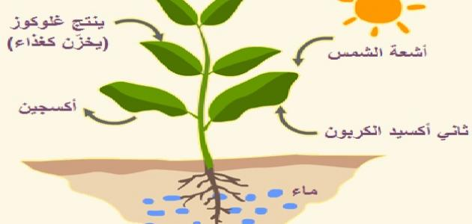
عملية البناء الضوئي مهمة جدا لأنها توفر لنا :
1) الأكسجين اللازم للتنفس .
2) الغذاء اللازم لاستمرارية الحياة.

Slide 2


س : كيف ينتقل الماء في النبات ؟
س : كيف ينتقل الغذاء المتكوِّن في الأوراق لأجزاء النبات ؟
جـ : ينتقل الماء و الغذاء في النبات عن
طـريـق أنـابـيـب دقيقة جدا جدا
توجد في ســــــاق النبات و عروق
الأوراق .

Slide 3
ينتقل الماء و الغذاء في النبات عن طـريـق أنـابـيـب دقيقة جدا جدا توجد في ساق النبات و عروق الأوراق .

Slide 5
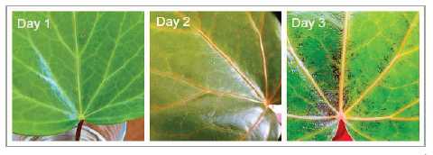
أوراق الكرفس الموضوعة في المحلول الأحمر

Slide 6
ينتقل الماء من أسفل إلى أعلى
يوجد داخل ساق النبات أنابيب خشبية دقيقة يرتفع فيها الماء .
1) نقل المواد ( الماء و السكريات ) بين أجزاء النبات
2) حمل الأوراق و الأزهار و الثمار .

Slide 7
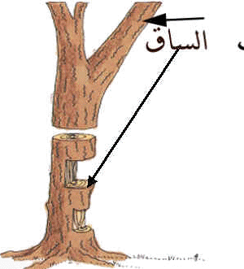
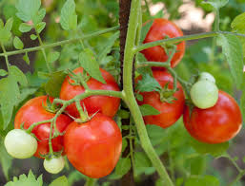
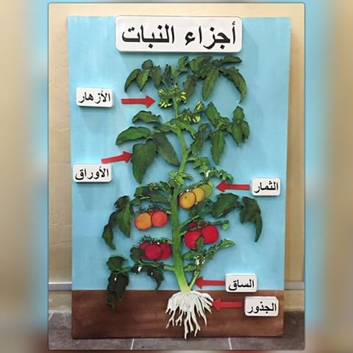
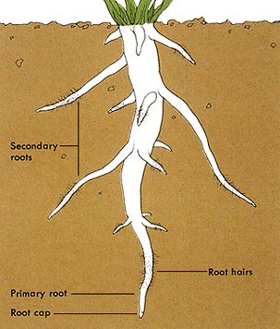
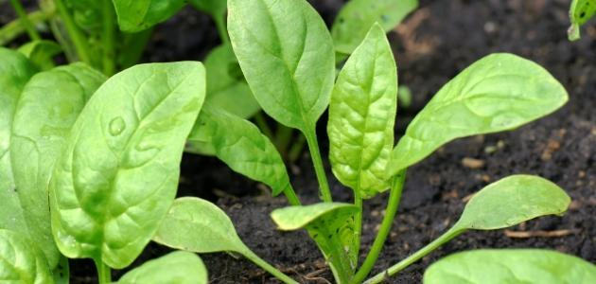
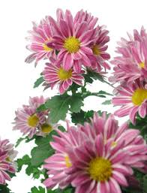
س : ما هي أجزاء النبات ؟
1) الجذر
2) الساق
3) الأوراق
4) الأزهار
5) الثمار

Slide 9
يرتفع الماء في الأنابيب الشعرية بشكل مختلف .
علاقة عكسية ، كلما قل قطر الأنبوبة زاد ارتفاع الماء
قطر الأنابيب صغير جدا جدا .

Slide 10
- يتم نقل الغذاء من الأوراق لأجزاء النبات
عن طريق أنابيب اللحاء .
- يقوم اللحاء بنقل السكريات و النشا إلى أعلى
لكي تتغذى البراعم و الأزهار و الثمار .
- يقوم اللحاء بنقل السكريات و النشا إلى أسفل
لكي يتغذى الساق و المجموع الجذري .

Slide 11
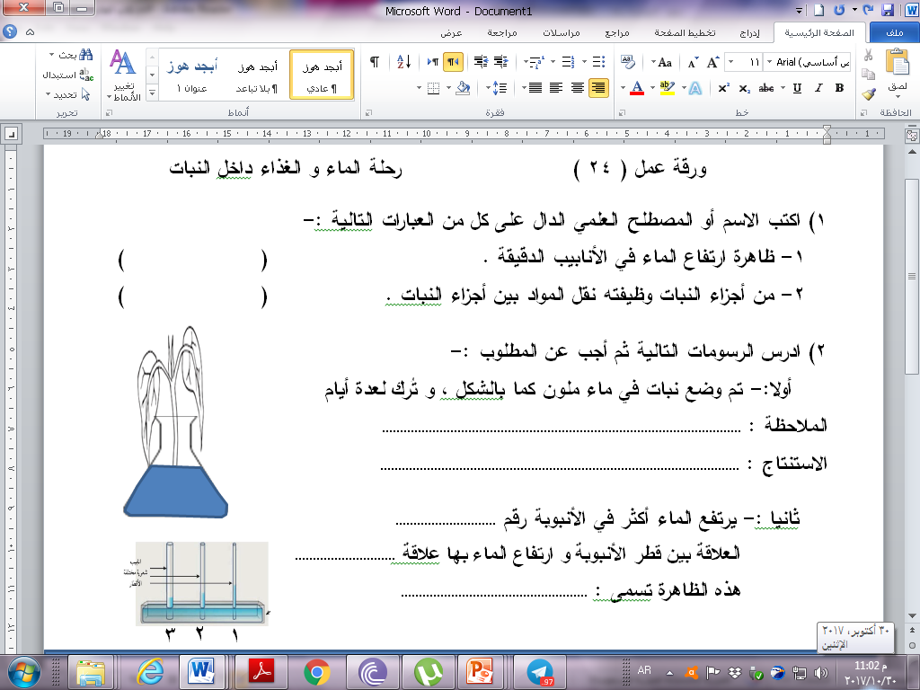
الخاصة الشعرية
الساق
يظهر اللون على الأوراق
الساق ينقل الماء إلى أعلى للأوراق
1
عكسية
الخاصة الشعرية

